Slide 1
Programme l'eau un enjeu majeur
Les nouveaux outils
Commission locale de l’eau
Réunion du 29 septembre 2025

Slide 2



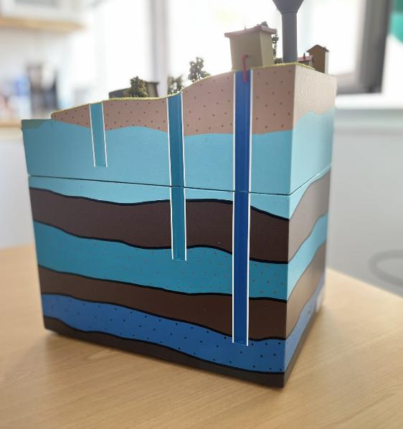

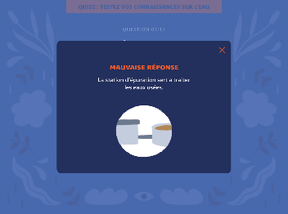

Programme l'Eau, un Enjeu Majeur : les nouveaux outils
Les outils mis à disposition
Pour les élèves
Pour les écoles
2

